Slide 1
Čovjek s poremećajem pohrane lipida
Slučaj 7.
Tomislav Glavan
Dora Kačer

Slide 2
Opis slučaja
Pacijent, 33 godine
Povijest bolesti:
U zadnjih deset godina, poteškoće u koncentraciji, govoru i koordinaciji. Povijest prolazne neonatalne žutice i splenomegalije. Biopsija koštane srži ukazuje na poremećaj pohrane lipida.
Simptomi:
Progredirali posljednjih 20 godina što je dovelo do teške ataksije, spasticiteta, demencije i disfagije sa aspiracijom koja dovodi do smrtnog ishoda. Obdukcijom utvrđena atrofija velikog i malog mozga.

Slide 3
Bolest: Niemann-Pickova bolest C1 (NPC1)
Poremećaj pohrane lizosoma koji utječe na visceralne organe i centralni živčani sustav. Razlog je poremećena unutarstanična obrada i prijenos kolesterola putem lipoproteina male gustoće (LDL). To uzrokuje nakupljanje kolesterola u lizosomima.
NPC1 ima visoko varijabilni klinički fenotip.
Klinička obilježja: varijabilna hepatosplenomegalija, teške progresivne neurološke disfunkcije (ataksija, demencija, distonija)
Početak bolesti može varirati od dojenačke do kasne odrasle dobi

Slide 4
Niemann-Pick (A, B ili C)
znakovi i simptomi ovise o vrsti i ozbiljnosti stanja
tip A
dojenčad koja pokazuje znakove i simptome tijekom prvih mjeseci života
tip B
godinama nema znakova bolesti, pojavljuje se u djetinjstvu, veća šansa preživljavanja do odrasle dobi
tip C (C1/C2)
ne primjećuju simptome do odrasle dobi
NEMA LIJEKA

Slide 5
Tipovi Niemann-Pickove bolesti
TIP A i B
TIP C
uzrokovane nedostatkom ili neispravnošću enzima sfingomijelinaze
uzrokuju staničnu disfunkciju i smrt
1:250 000
rijetka nasljedna bolest
nakupljanje kolesterola i drugih masti u jetri, slezeni i plućima, te u konačnici u CNS-u
1:150 000 (tip C1 u 95% slučajevima)

Slide 6
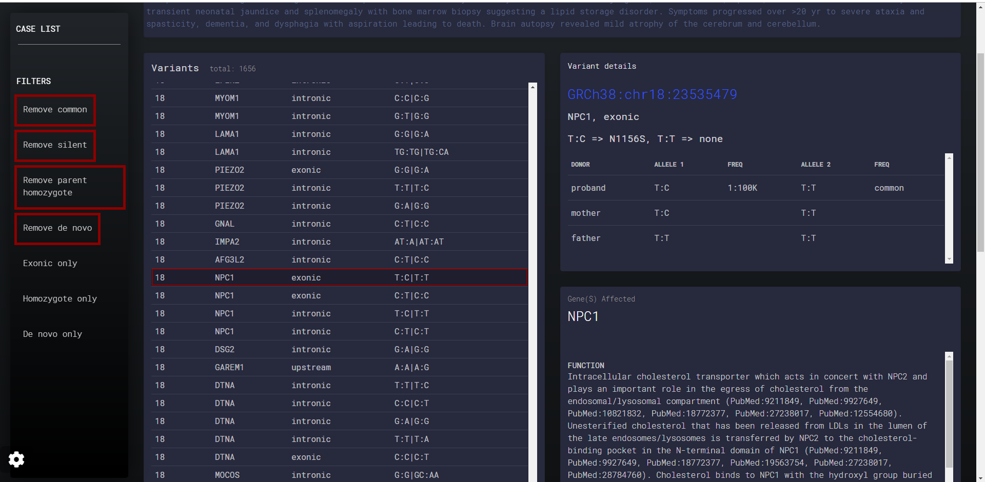

Slide 7
Složeni heterozigot
1. alel
GRCh38:chr18:23535479
T:C → N1156S (missense, Asn → Ser)

Slide 8
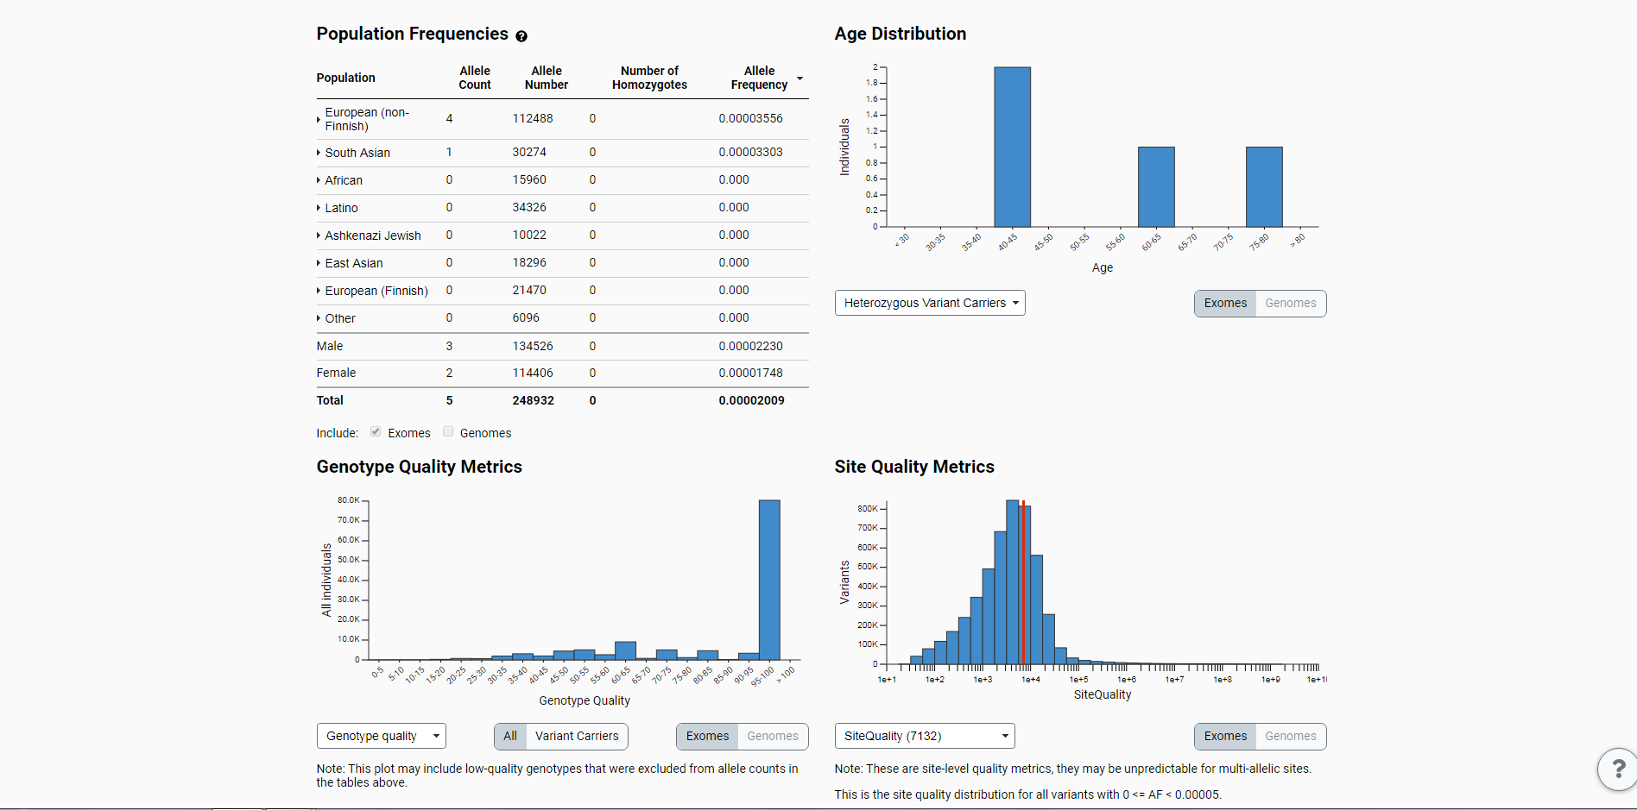

Slide 9
Složeni heterozigot
2. alel
GRCh38:chr18:23539418
C:T → V950M (missense, Val → Met)

Slide 10
